Slide 1




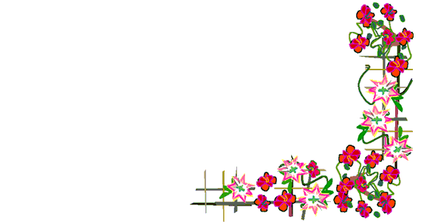

TOÁN
SO SÁNH SỐ LỚN
GẤP MẤY LẦN SỐ BÉ

Slide 2
KIỂM TRA BÀI CŨ
- Muốn gấp một số lên nhiều lần ta làm thế nào?
- Muốn giảm một số đi một số lần ta làm thế nào?

Slide 3

So sánh số lớn gấp mấy lần số bé
Bài toán
Đoạn thẳng AB dài 6 cm, đoạn thẳng CD dài 2 cm. Hỏi đoạn thẳng AB dài gấp mấy lần đoạn thẳng CD ?
Tóm tắt :
Bài giải
6 cm
A
B
Độ dài đoạn thẳng AB gấp độ dài đoạn thẳng CD một số lần là:
C
D
6 : 2 = 3 (lần)
2cm
Đáp số 3 lần

Slide 4
So sánh số lớn gấp mấy lần số bé
?
Muốn biết số lớn gấp mấy lần số bé ta làm thế nào?
Muốn biết số lớn gấp số mấy lần số bé ta lấy số lớn chia cho số bé.

Slide 5
Bài 1: Trả lời các câu hỏi: Trong mỗi hình dưới đây, số hình tròn màu xanh gấp mấy lần số hình màu tròn màu trắng?
a)
b)
c)
Số hình tròn màu xanh gấp …… lần số hình tròn màu trắng.
Số hình tròn màu xanh gấp …… lần số hình tròn màu trắng.
Số hình tròn màu xanh gấp …… lần số hình tròn màu trắng.
Vì: 6 : 2 = 3(lần)
Vì: 6 : 3 = 2(lần)
Vì: 16 : 4 = 4(lần)

Slide 6
Bài 2: Trong vườn có 5 cây cau và 20 cây cam. Hỏi số cây cam gấp mấy lần số cây cau?
Tóm tắt:
Bài giải
20 cây
Số cây cam gấp số cây cau với số lần là :
Cam
Cau
20 : 5 = 4 (lần)
5 cây
Đáp số : 4 lần

Slide 7
Bài 3: Một con lợn cân nặng 42 kg, một con ngỗng cân nặng 6 kg. Hỏi con lợn cân nặng gấp mấy lần con ngỗng?
Tóm tắt:
42 kg
Lợn
Ngỗng
Bài giải
6 kg
Con lợn gấp con ngỗng với số lần là :
42 : 6 = 7 (lần)
Đáp số : 7 lần

Slide 8

4
Tính chu vi :
a) Hình vuông MNPQ :
Bài giải
M
3 cm
N
Chu vi hình vuông MNPQ là:
3 x 4 = 12 ( cm )
3 cm
3 cm
Đáp số: 12 cm
Q
3 cm
P

Slide 9
Tính chu vi :
b) Hình tứ giác ABCD :
4 cm
B
Bài giải
A
Chu vi hình tứ giác MNPQ là:
3 cm
5 cm
3 + 4 + 5 + 6 = 18 (cm)
Đáp số: 18 cm
D
6 cm
C

Slide 10
CỦNG CỐ
Tìm số A gấp số B mấy lần?
1) A = 35 ; B = 7
2) A = 35 ; B = 5
3) A = 56 ; B = 8
4) A = 56 ; B = 7

Slide 11


CHÀO CÁC EM !

Slide 12






